Slide 1
Путешествие в картину
«Виктор Васнецов»
Материал: блокнот, ручка
Задание: Внимательно рассмотрите картины и ответьте на вопросы. Каждая картина будет ожидать твой вариант ответа, пофантазируйте и используйте свою смекалку!

Slide 2

Откуда к нам пришла сказка? Почему многие столетия взрослые рассказывают детям сказки, а дети их с упоением слушают? «Так ведь это же интересно – слушать сказки!» – ответят все, не задумываясь. «Сказка ложь, да в ней намек! Добрым молодцам урок». Сегодня мы увидим сказку глазами художника сказочника Виктора Васнецова!

Slide 3
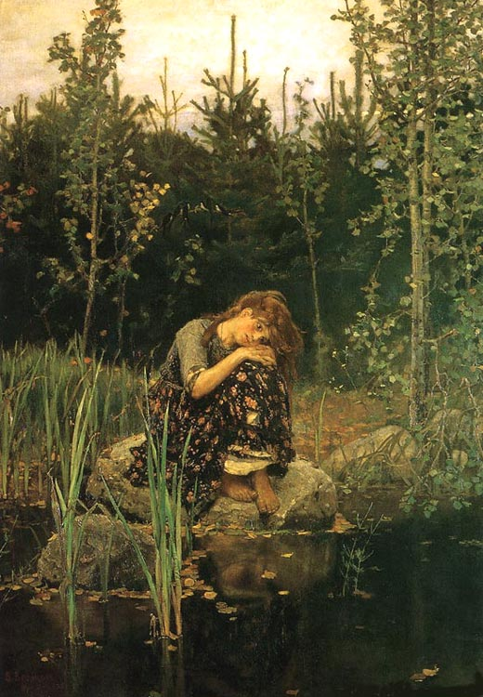
Виктор Васнецов
«Алёнушка»
1). Как ты думаешь, если Алёнушке будет грозить опасность, кто или что) её предостережёт? Можешь пофантазировать.

Slide 4
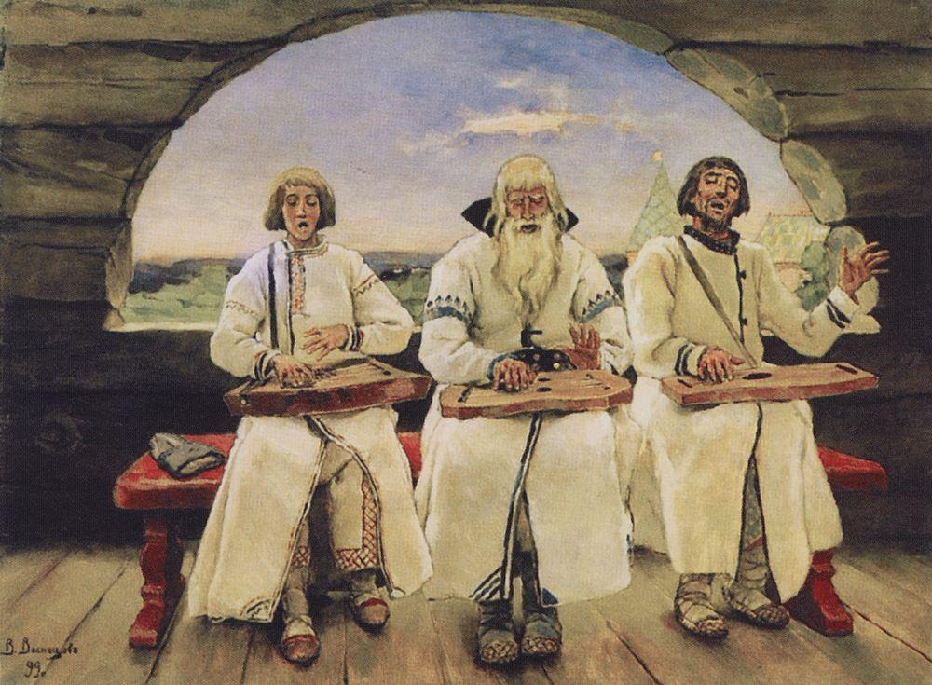
Виктор Васнецов «Гусляры»
2). Как ты думаешь какую сказку распевают гусляры?
То не ветер ветку клонит,
Не дубравушка шумит,
То моё сердечко стонет,
Как осенний лист, дрожит
Оказывается, родиться сказки может помочь не только фантазия, но и песня.
В стародавние времена гусляры сказки так и рассказывали – нараспев. Сказители старались донести до слушателей не только сюжет, но и завораживающую музыку.

Slide 5
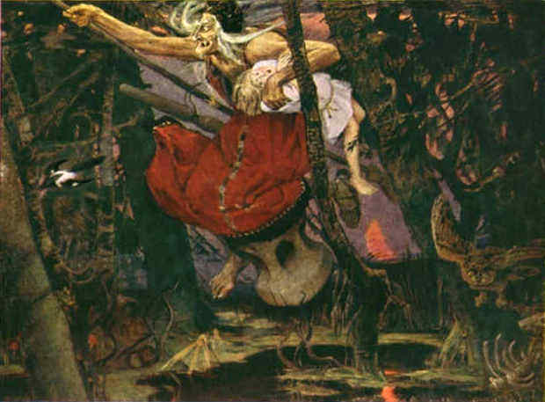
Виктор Васнецов «Баба Яга»
3). Найди на картине
Крылатую вестницу, которая может помочь Иванушке, растрезвонив о его беде на весь лес.

Slide 6
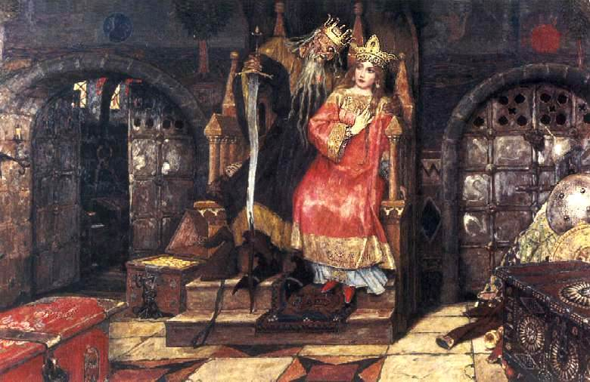
Виктор Васнецов «Кощей Бессмертный»
4). Сколько сундуков с богатствами ты насчитал у Кощея?

Slide 7
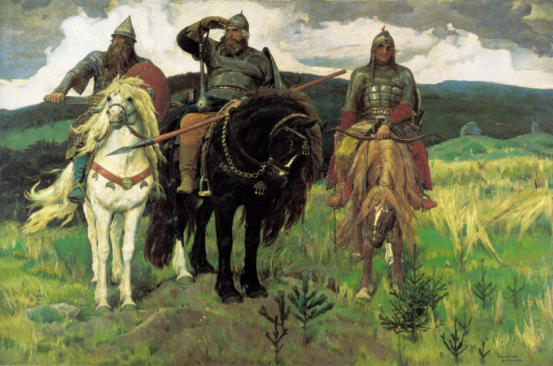
Виктор Васнецов «Три богатыря»
5).Кому из богатырей ты доверил бы свою личную охрану сегодня?
6).Кому из богатырей чуткий «вещий» конь «подсказал», что враг уже близок?

Slide 8
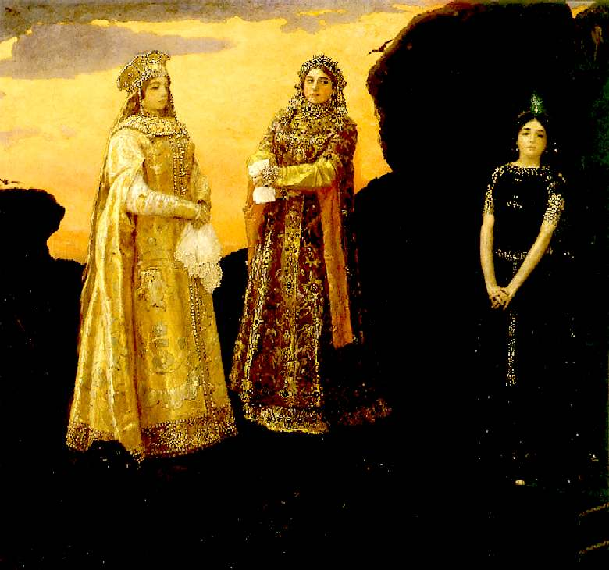
В. Васнецов «Три царевны подземного царства»
7). Во что превратилась бы каждая из царевен, если бы они захотели спрятаться
в подземелье?

Slide 9
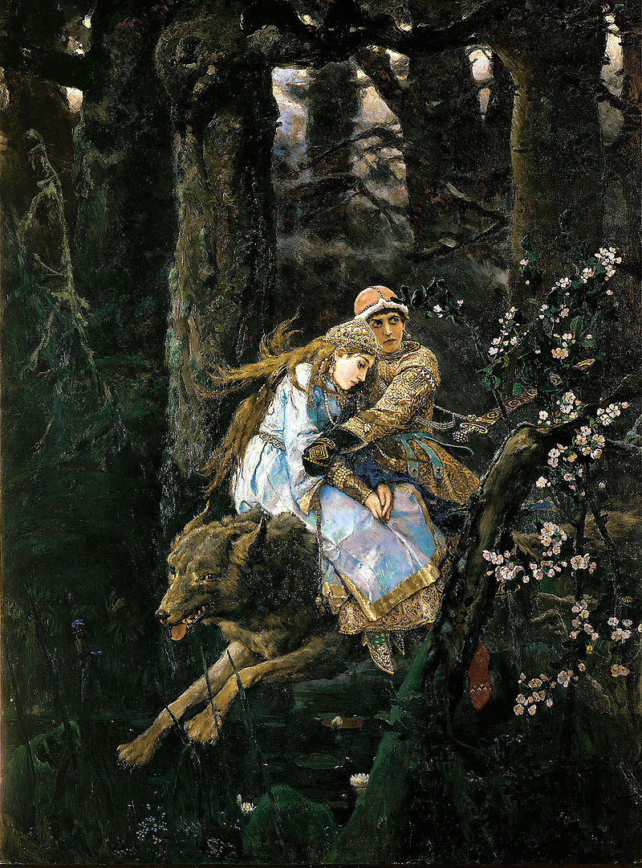
В. Васнецов «Иван царевич на сером волке»
8). Сама Елена – русская или заморская царевна?
9). Найди в картине под болотной кочкой того, кто будет мешать нашим героям и попытается схватить за ногу бегущего волка. Пофантазируй, вспомни лесных мифических существ.

Slide 10
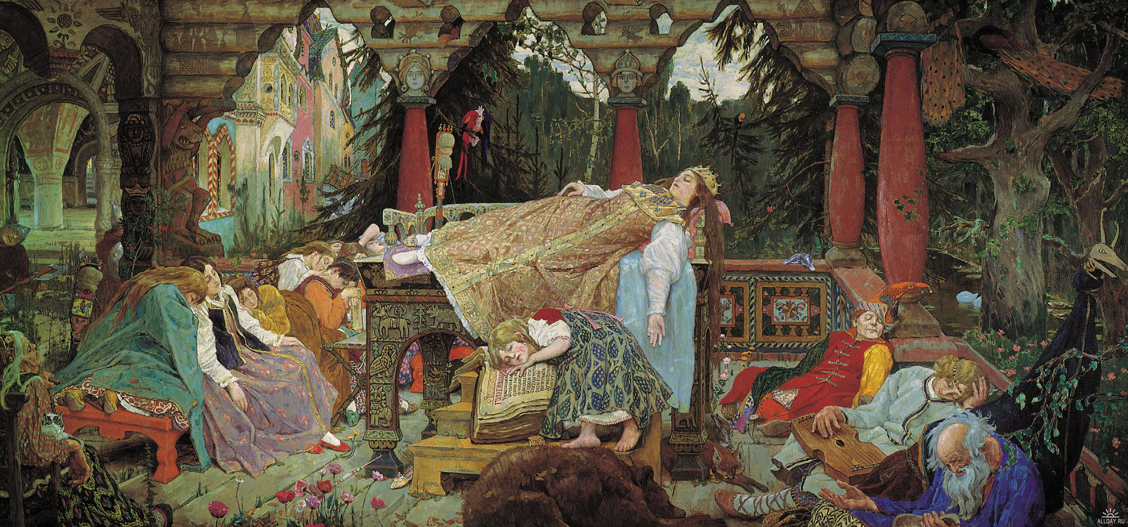
В. Васнецов «Спящая царевна»
10). Вспомни, что делала царевна перед тем, как её одолел колдовской сон, и найди ответ среди деталей картины.
Наше путешествие окончилось! Спасибо тебе мой дорогой друг за кропотливую работу! До следующей встречи!

